Slide 1

Cuidado de salud en la punta de tu dedo

Slide 2
PROBLEMA
1

Slide 3
PROBLEMA
La demanda del cuidado es un campo muy amplio de estudio.
Muchas veces los adultos mayores no son consientes de sus limitaciones o de los peligros a los que se exponen.

Slide 4
En México se muestra una tasa de crecimiento la población mayor de 60 años superior al 4% anual que los llevará a concentrar en el 2030 al 12% de la población nacional (Rodríguez y Landeros, 2014, p.88).

Slide 5
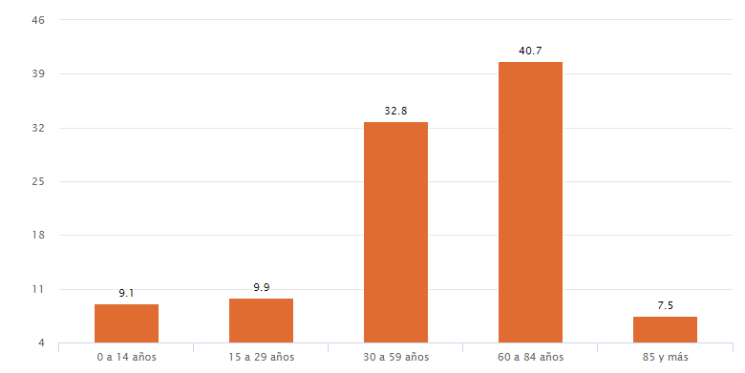
Estructura porcentual de la población con limitación en la actividad por grupo de edad
INEGI Censos y Conteos de Población y Vivienda
Notes:
http://www.beta.inegi.org.mx/programas/ccpv/2010/

Slide 6
SOLUCIONES SIMILARES
2

Slide 7
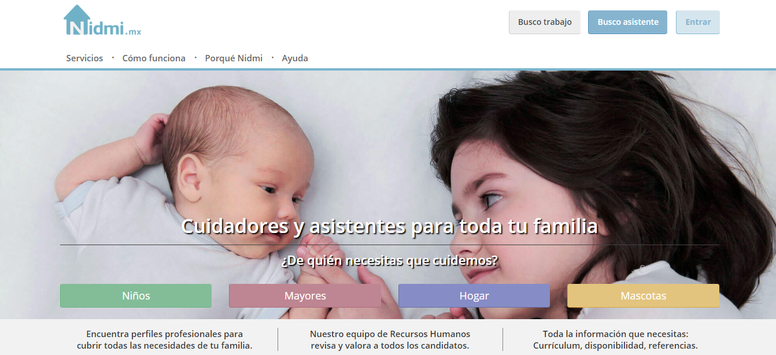
NIDMI

Slide 8
LECCIONES APRENDIDAS
3

Slide 9
LECCIONES APRENDIDAS
Las interfaces no parecen ser amigables con personas con ciertas discapacidades.
El proceso de elección de los candidatos parece no ser suficientemente rigurosa.
Ciertas cuestiones de la interfaz son ineficientes o poco intuitivas en la mayoría de estas paginas.

Slide 10
BÚSQUEDA PERSONALIZADA
BASADA EN CATEGORÍAS Y ESPECIFICACIONES QUE EL CLIENTE REQUIERA

Slide 11

RETOS
La interacción con adultos mayores quienes no tienen mucha relación con la tecnología.

Slide 12
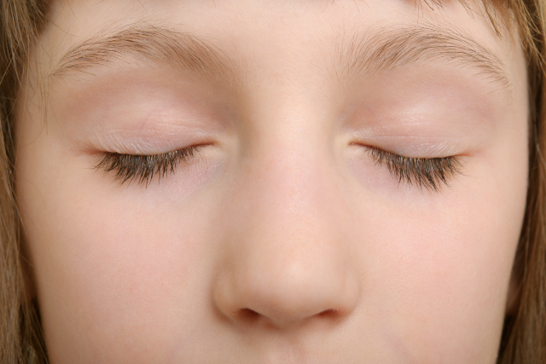
RETOS
Trabajar con personas que puedan presentar problemas de salud que interfieran con los procesos del sistema(perdida de la visión).

Slide 13

RETOS
Una persona con Parkinson en una etapa avanzada, debido a las fluctuaciones motoras.

Slide 14
¡GRACIAS!
¿PREGUNTAS?

Slide 15
OTRAS FUENTES
https://contexto.udlap.mx/nivel-de-sobrecarga-del-cuidador-informal-del-adulto-mayor/

